Slide 1
مثال(1): عند سؤال 400 مشاهدة عن افضل برنامج تلفزيوني لديهم من بين اربعة برامج مشهورة كانت إجاباتهم كما يلي:
اختبر ما اذا كانت للبرامج الأربعة الأفضلية نفسها لدى المشاهدين (اي اختبر فرض التجانس بين البرامج) عند مستوى معنوية 0.01 او بتعبير آخر: اختبر جودة التوفيق على شكل منتظم فيما اذا كان هناك تجانس (او تماثل) في الأفضلية بالنسبة للبرامج لدى المشاهدين.
المجموع | الرابع | الثالث | الثاني | الأول | البرنامج
400 | 50 | 80 | 150 | 120 | عددالمشاهدين

Slide 2
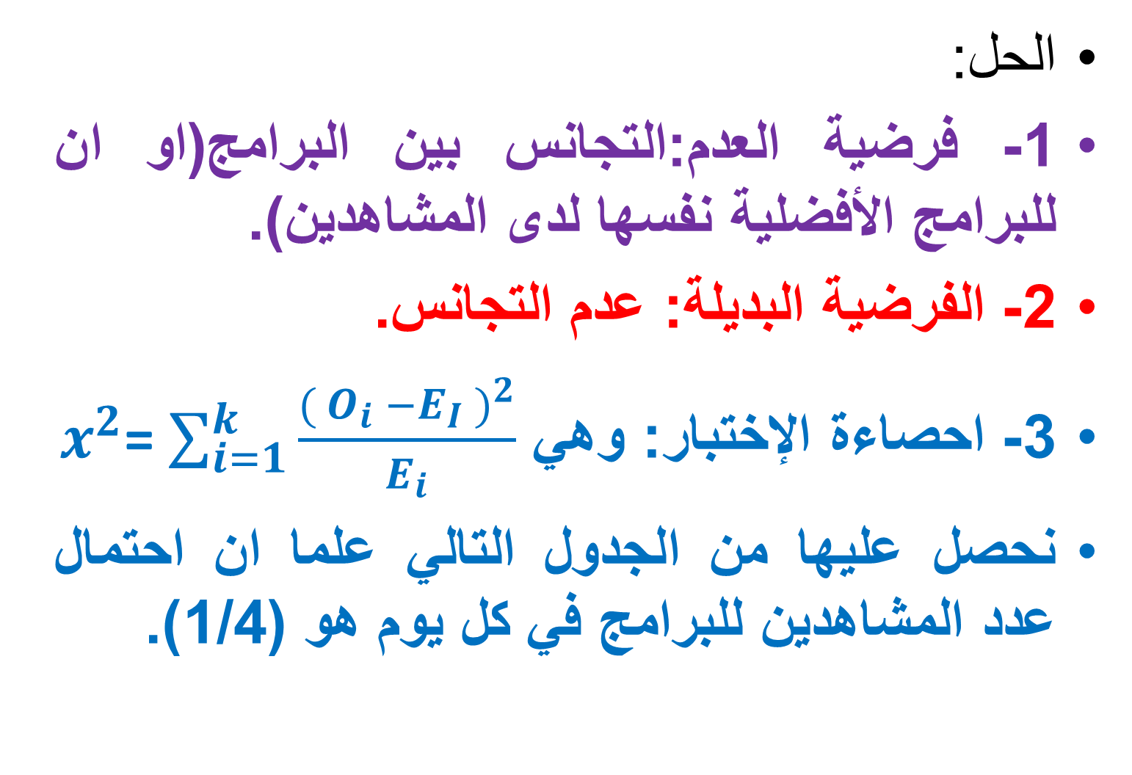
الحل:
1- فرضية العدم:التجانس بين البرامج(او ان للبرامج الأفضلية نفسها لدى المشاهدين).
2- الفرضية البديلة: عدم التجانس.
3- احصاءة الإختبار: وهي $x^{2}$= $\sum_{i=1}^{k}{\frac{{({ O_{i}}_{}^{ }−{E_{I}}_{}^{ })}^{2}}{E_{i}}}$
نحصل عليها من الجدول التالي علما ان احتمال عدد المشاهدين للبرامج في كل يوم هو (1/4).

Slide 3
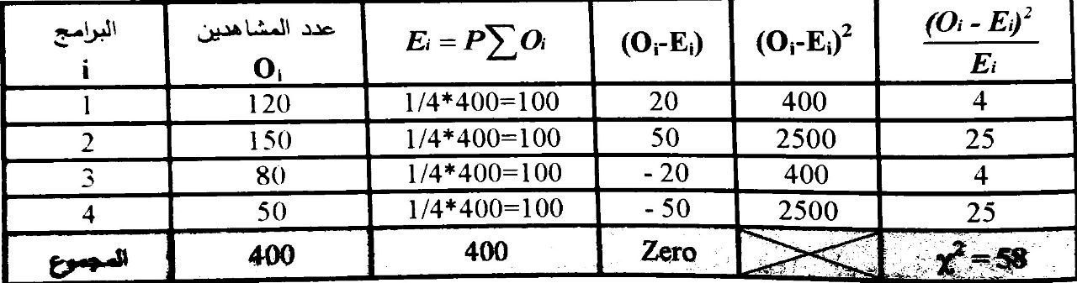
اي ان إحصاءة الإختبار تساوي(58)، نلاحظ اننا حصلنا على التكرارات المتوقعة من خلال ضرب مجموع التكرارات المشاهدة والبالغة 400 في احتمالية عدد المشاهدين للبرامج في كل يوم والبالغة (1/4).

Slide 4
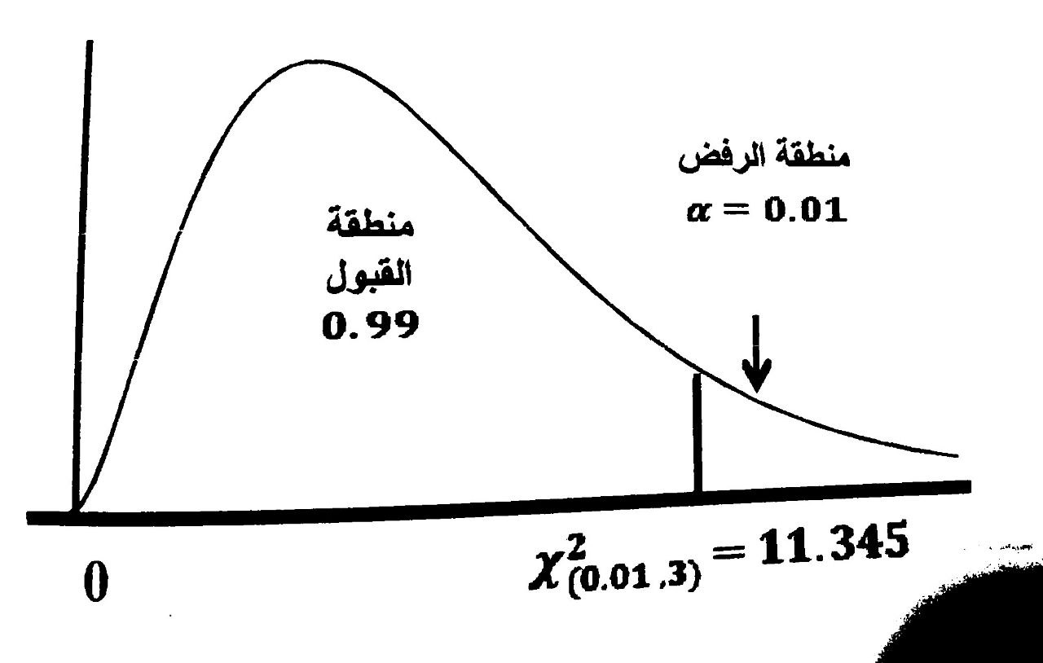
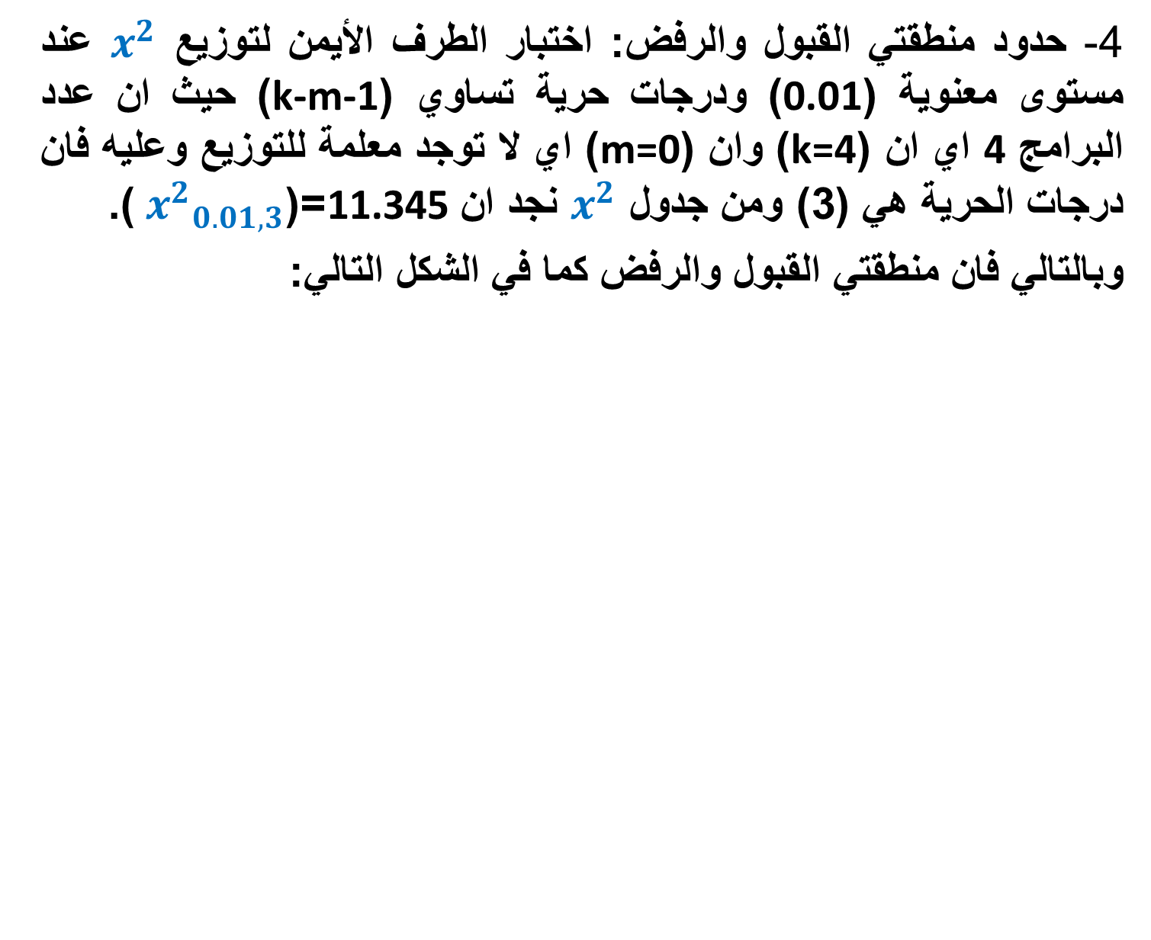
4- حدود منطقتي القبول والرفض: اختبار الطرف الأيمن لتوزيع $x^{2}$ عند مستوى معنوية (0.01) ودرجات حرية تساوي (k-m-1) حيث ان عدد البرامج 4 اي ان (k=4) وان (m=0) اي لا توجد معلمة للتوزيع وعليه فان درجات الحرية هي (3) ومن جدول $x^{2}$ نجد ان 11.345=(${x^{2}}_{0.01,3}$).
وبالتالي فان منطقتي القبول والرفض كما في الشكل التالي:

Slide 5
اي ان منطقة القبول تبدأ من الصفر وحتى (11.345) وتكون منطقة الرفض للقيم اكبر من (11.345).
5- المقارنة والقرار: بما ان قيمة الإحصاءة المحسوبة اكبر بكثير من قيمة الجدولية اي تقع في منطقة الرفض، لذا فالقرار يكون:
رفض فرضية العدم وقبول الفرضية البديلة (اي هناك عدم تجانس بين البرامج او ليس للبرامج نفس الأفضلية لدى المشاهدين)

Slide 6
مثال(2): في دراسة سابقة لإحصائية موظفي كلية الإدارة والإقتصادية حول مستواهم العلمي فتبين ان النتائج كانت بالشكل الآتي:
وفي هذه السنة تم اجراء دراسة ميدانية لـ60 منتسب فكانت النتائج بالشكل الآتي:
ابتدائي | متوسطة | اعدادية | بكالوريوس | المستوى العلمي
0.05 | 0.15 | 0.30 | 0.50 | الإحصائية
ابتدائي | متوسطة | اعدادية | بكالوريوس | المستوى العلمي
6 | 20 | 10 | 24 | عدد المنتسبين

Slide 7
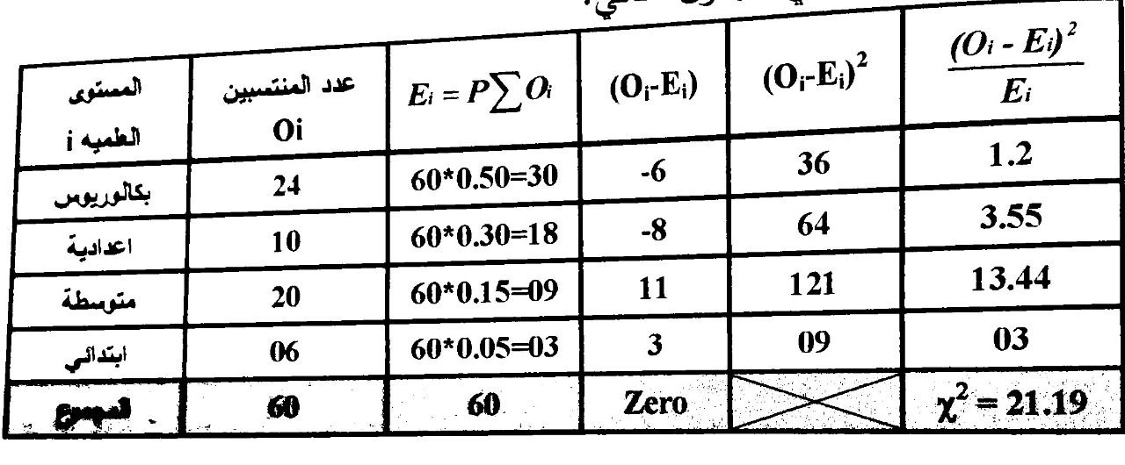
اختبر جودة التوافق لنتائج البرنامج لهذه السنة والسنة السابقة عند مستوى معنوية 0.05
الحل:
1- فرضية العدم:لا يوجد اختلاف بين النتائج السابقة والحالية.
2- الفرضية البديلة: يوجد اختلاف بين التائج السابقة والحالية.
3- إحصاءة الإختبار: نحصل عليها من الجدول التالي:

Slide 8
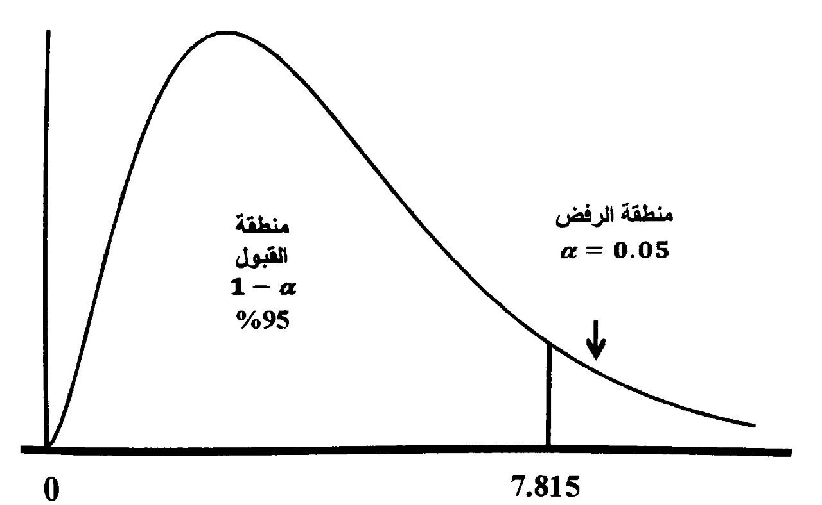
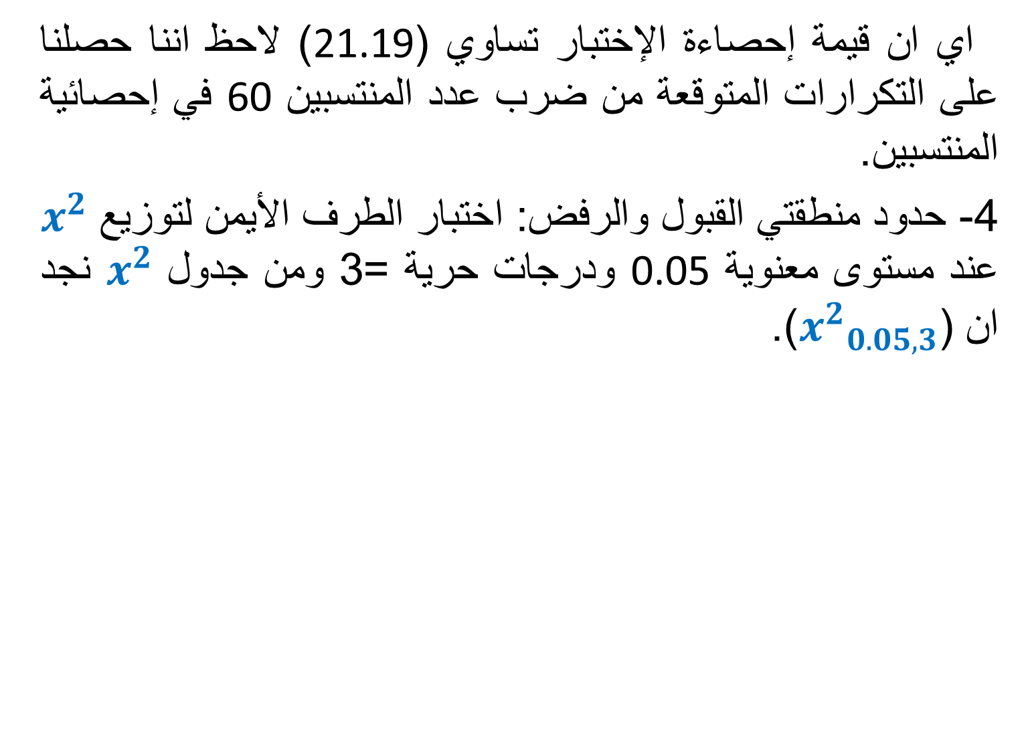
اي ان قيمة إحصاءة الإختبار تساوي (21.19) لاحظ اننا حصلنا على التكرارات المتوقعة من ضرب عدد المنتسبين 60 في إحصائية المنتسبين.
4- حدود منطقتي القبول والرفض: اختبار الطرف الأيمن لتوزيع $x^{2}$ عند مستوى معنوية 0.05 ودرجات حرية =3 ومن جدول $x^{2}$ نجد ان (${x^{2}}_{0.05,3}$).

Slide 9
اي ان منطقة القبول تبدأ من الصفر وحتى 7.815 وتكون منطقة الرفض للقيم التي هي اكبر من 7.815
5- المقارنة والقرار: بما ان قيمة الإحصاءة المحسوبة =21.19 اكبر بكثير من الجدولية (7.815) اي تقع في منطقة الرفض فان القرار:
رفض فرضية العدم وقبول الفرضية البديلة(اي يوجد اختلاف بين النتائج السابقة والحالية لمنتسبي الكلية من خلال المستوى العلمي او التحصيل الدراسي).

Slide 10
اختبار الإستقلال Independent Test
يستخدم توزيع مربع كاي لإختبار اذا كانت التكرارات المشاهدة تختلف (معنوياً) عن التكرارات المتوقعة عندما يكون عدد النواتج الممكنة اكثر من اثنين، اذا كان التوزيع الذي أُخذِت منه العينة ذا الحدين، او الطبيعي او اي توزيع آخر اذا كان المتغيران مستقلان ام لا، سوف نفرض وجود جدول ذو اتجاهين اعمدته تمثل المستوى الأول (A) وان عدد مستوياته (m) وصفوفه تمثل المستوى الثاني (B) وان عدد مستوياته (n) ويسمى هذا الجدول بجدول الإقتران او الإستقلال وكما موضح ادناه.

Slide 11
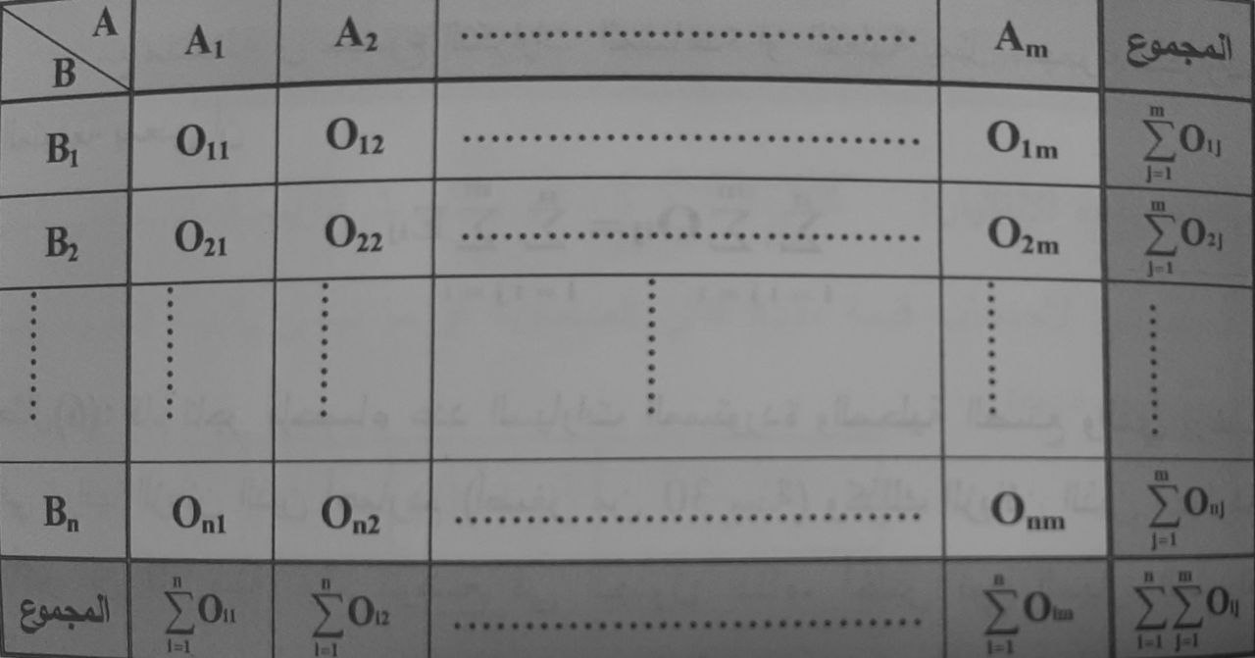

ويكون التكرار المتوقع لكل خلية اقتران كما مبين في الصيغة الآتية
$E_{ij}$= $\frac{\sum_{i=1}^{n}{O_{ij}}\sum_{j=1}^{m}{O_{ij}}}{\sum_{i=1}^{n}{\sum_{j=1}^{m}{O_{ij}}}}$

Slide 12
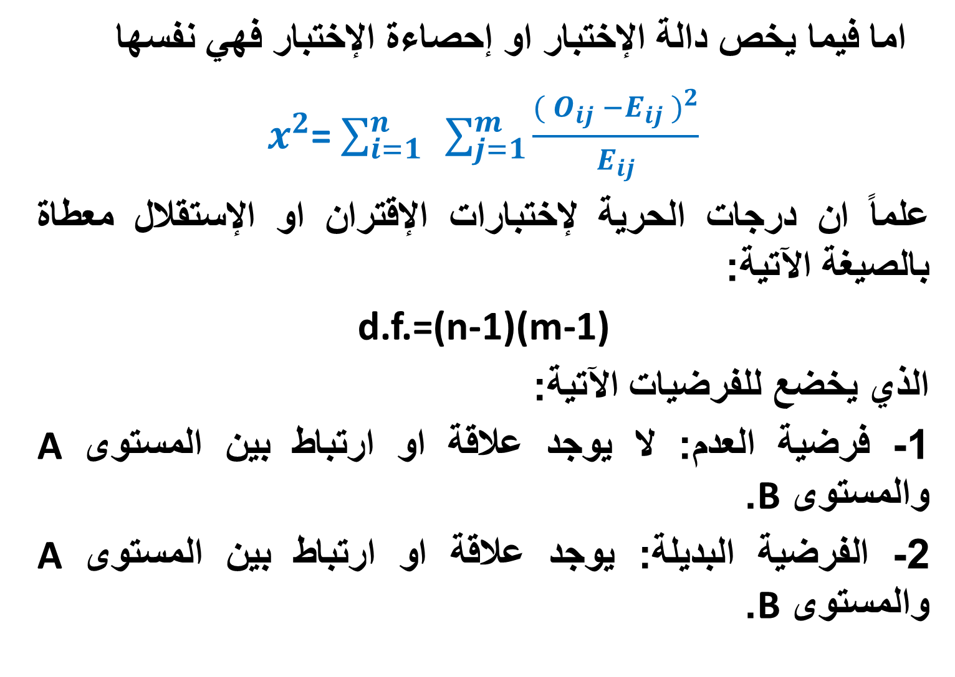
اما فيما يخص دالة الإختبار او إحصاءة الإختبار فهي نفسها
$x^{2}$= $\sum_{i=1}^{n}{ }\sum_{j=1}^{m}{\frac{{({ O_{ij}}_{}^{ }−{E_{ij}}_{}^{ })}^{2}}{E_{ij}}}$
علماً ان درجات الحرية لإختبارات الإقتران او الإستقلال معطاة بالصيغة الآتية:
d.f.=(n-1)(m-1)
الذي يخضع للفرضيات الآتية:
1- فرضية العدم: لا يوجد علاقة او ارتباط بين المستوى A والمستوى B.
2- الفرضية البديلة: يوجد علاقة او ارتباط بين المستوى A والمستوى B.

Slide 13
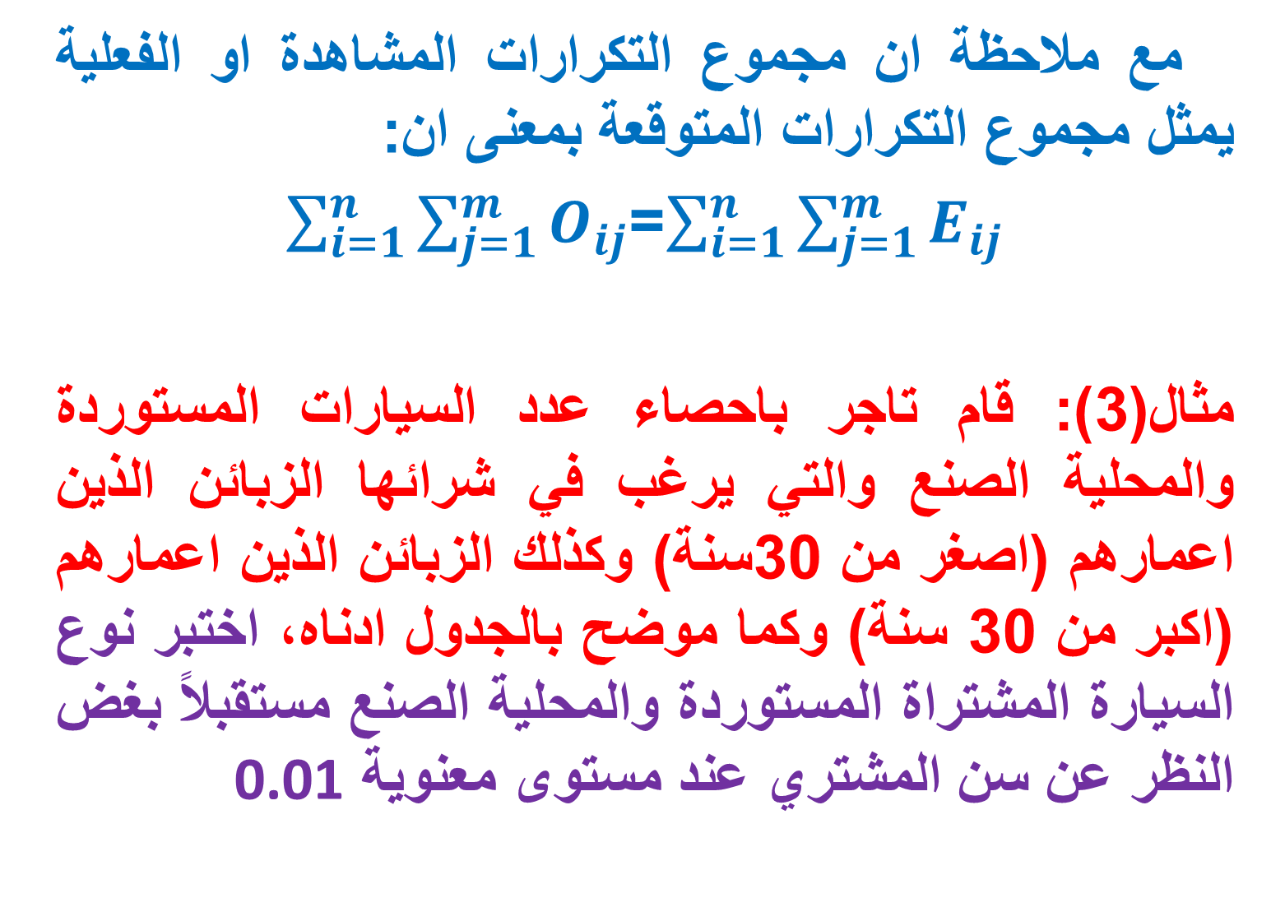
مع ملاحظة ان مجموع التكرارات المشاهدة او الفعلية يمثل مجموع التكرارات المتوقعة بمعنى ان:
$\sum_{i=1}^{n}{\sum_{j=1}^{m}{E_{ij}}}$=$\sum_{i=1}^{n}{\sum_{j=1}^{m}{O_{ij}}}$
مثال(3): قام تاجر باحصاء عدد السيارات المستوردة والمحلية الصنع والتي يرغب في شرائها الزبائن الذين اعمارهم (اصغر من 30سنة) وكذلك الزبائن الذين اعمارهم (اكبر من 30 سنة) وكما موضح بالجدول ادناه، اختبر نوع السيارة المشتراة المستوردة والمحلية الصنع مستقبلاً بغض النظر عن سن المشتري عند مستوى معنوية 0.01

Slide 14
نوع السيارة سن المشتري | المستوردة | المحلية | المجموع
اصغر من 30سنة | 40 | 21 | 61
اكبر من 30سنة | 80 | 29 | 109
المجموع | 120 | 50 | 170

Slide 15
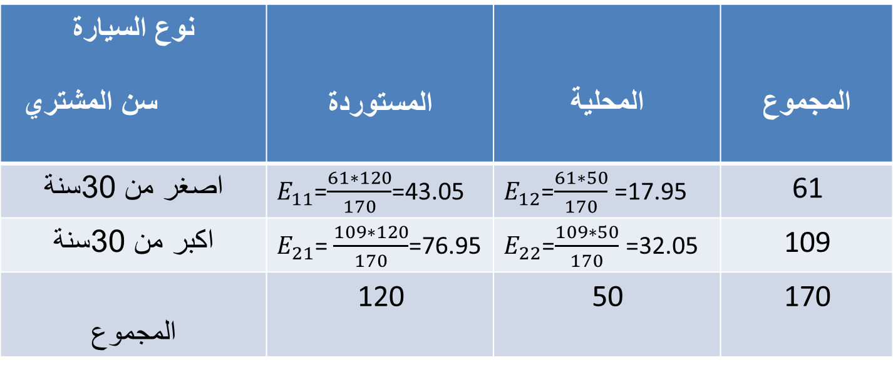
الحل:
1- فرضية العدم: ان سن المشتري ليس عاملاً في تحديد نوع السيارة المشتراة.
2- الفرضية البديلة: ان سن المشتري عاملاً في تحديد نوع السيارة المشتراة.
وبعدها يتم احتساب المشتريات المتوقعة من السيارات وكالآتي:
نوع السيارة سن المشتري | المستوردة | المحلية | المجموع
اصغر من 30سنة | $E_{11}$=$\frac{61∗120}{170}$=43.05 | =17.95 $E_{12}$=$\frac{61∗50}{170}$ | 61
اكبر من 30سنة | $E_{21}$= $\frac{109∗120}{170}$=76.95 | =32.05 $E_{22}$=$\frac{109∗50}{170}$ | 109
المجموع | 120 | 50 | 170

Slide 16
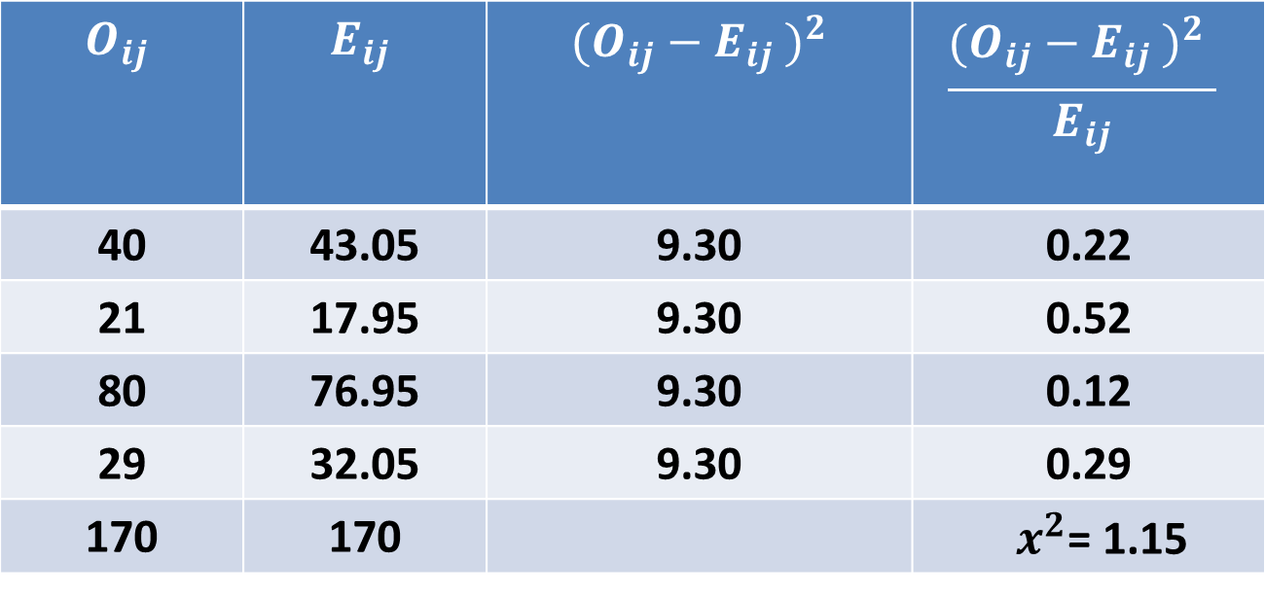

3- احصاءة الإختبار: نستخرجها من الجدول التالي:
اما قيمة مربع كاي الجدولية فتحسب وفقاً لدرجات الحرية
d.f=(2-1)(2-1)=1 ومستوى معنوية 0.01 بمعنى آخر =6.635 ${x^{2}}_{0.01,1}$
$$O_{ij}$$ | $$E_{ij}$$ | $${(O_{ij}−{E_{ij}}_{}^{ })}^{2}$$ | $$\frac{{(O_{ij}−{E_{ij}}_{}^{ })}^{2} }{E_{ij}}$$
40 | 43.05 | 9.30 | 0.22
21 | 17.95 | 9.30 | 0.52
80 | 76.95 | 9.30 | 0.12
29 | 32.05 | 9.30 | 0.29
170 | 170 |  | $x^{2}$= 1.15

Slide 17
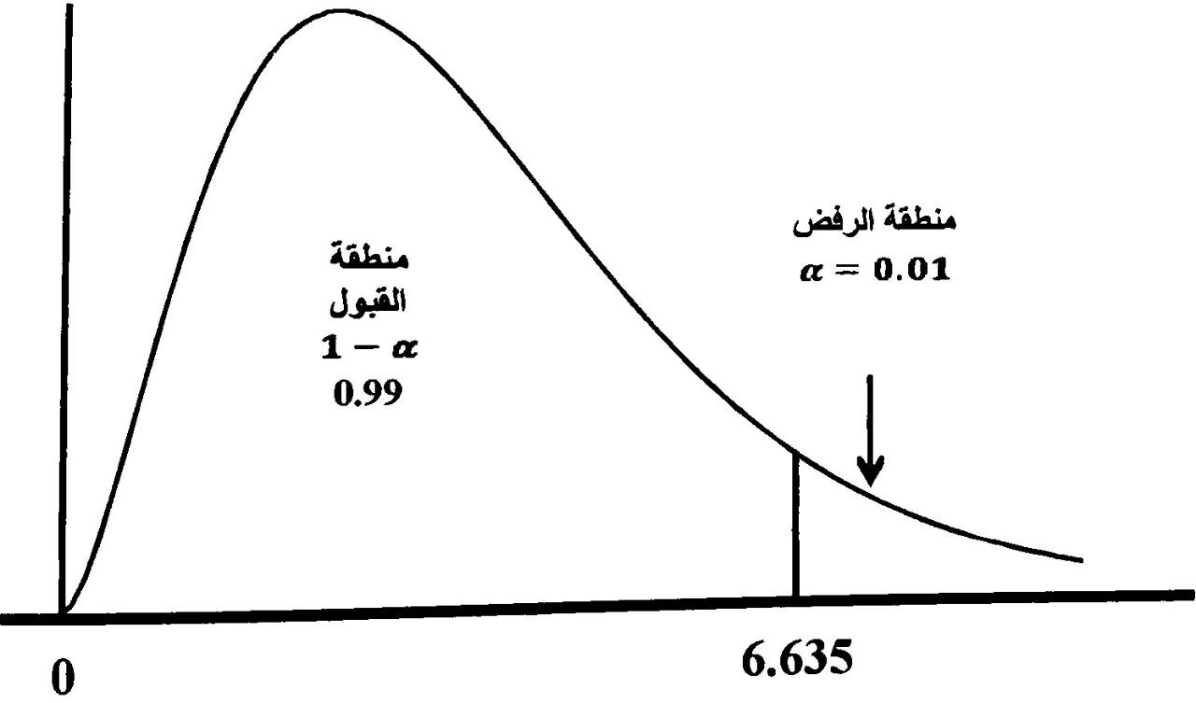
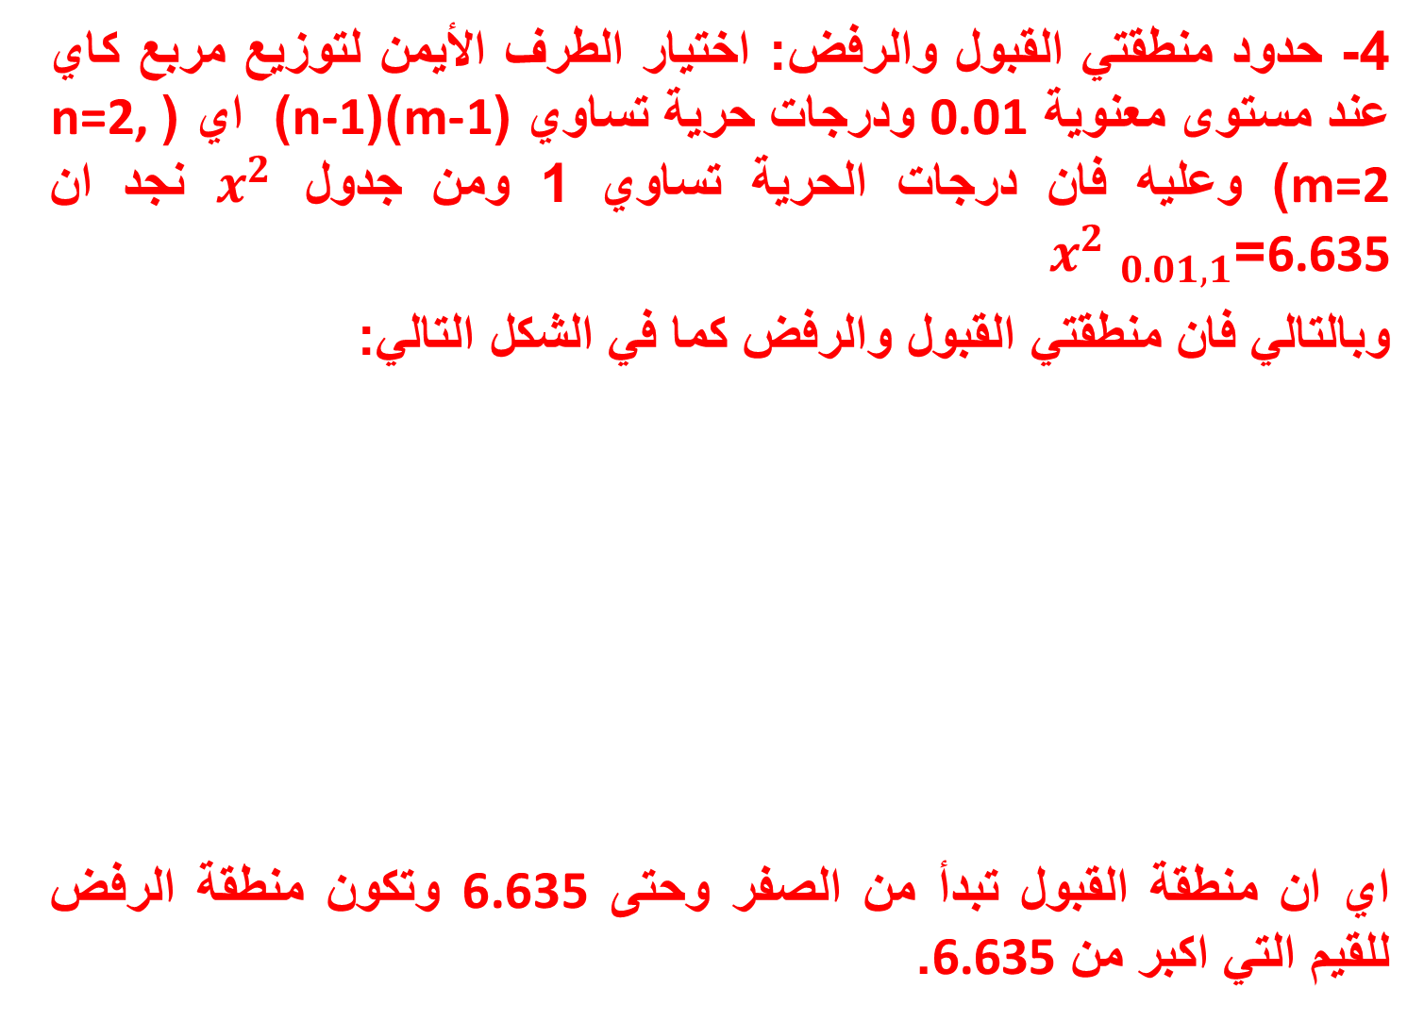
4- حدود منطقتي القبول والرفض: اختيار الطرف الأيمن لتوزيع مربع كاي عند مستوى معنوية 0.01 ودرجات حرية تساوي (m-1)(n-1) اي (n=2, m=2) وعليه فان درجات الحرية تساوي 1 ومن جدول $x^{2}$ نجد ان 6.635=$x^{2} _{0.01,1}$
وبالتالي فان منطقتي القبول والرفض كما في الشكل التالي:
اي ان منطقة القبول تبدأ من الصفر وحتى 6.635 وتكون منطقة الرفض للقيم التي اكبر من 6.635.

Slide 18
5- المقارنة والقرار: ان قيمة إحصاءة الإختبار (=1.15) اصغر من (6.635) اي تقع في منطقة القبول فان القرار هو
قبول فرضية العدم التي تنص على ان سن المشتري ليس عاملاً في تحديد نوع السيارة.

Slide 19
مثال(4): في دراسة لمعدل الحوادث المرورية لمدينة بغداد ولمدة ثلاث سنوات متتالية تم الحصول على البيانات او المعلومات المرورية الآتية:
فهل ان سببي الحوادث المذكورة مستقلان عن بعضهما ام لا عند مستوى معنوية 0.05؟
السنوات سبب الحوادث | 2014 | 2015 | 2016 | المجموع
السرعة الفائقة | 325 | 202 | 193 | 720
عدم التقيد باشارةالمرور | 62 | 26 | 22 | 110
المجموع | 387 | 228 | 215 | 830

Slide 20
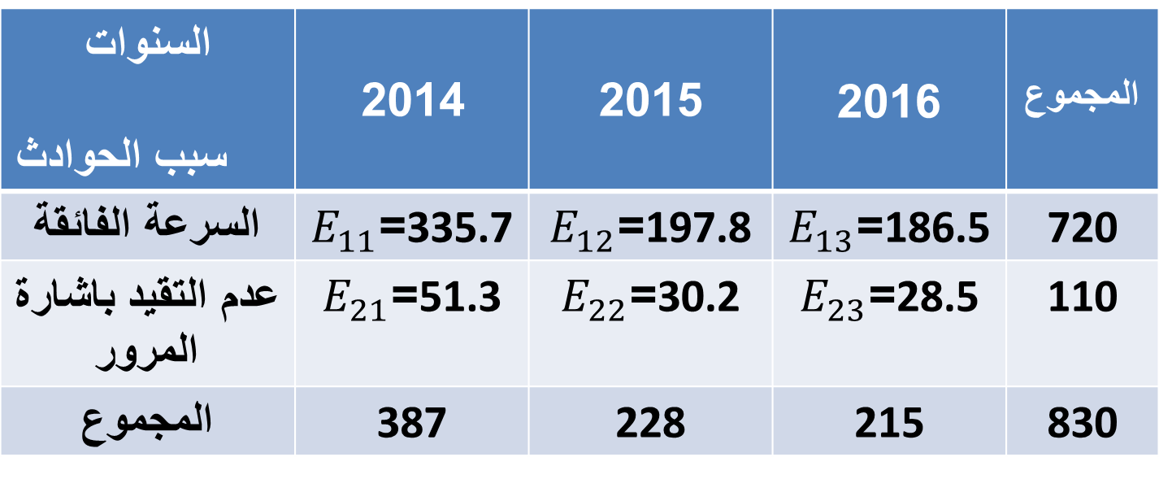
الحل:
1- فرضية العدم: ان سببي حوادث المرور مستقلة.
2- الفرضية البديلة: ان سببي حوادث المرور غير مستقلة.
بعدها يتم احتساب المشتريات المتوقعة من السيارات وكالآتي:
السنوات سبب الحوادث | 2014 | 2015 | 2016 | المجموع
السرعة الفائقة | $E_{11}$=335.7 | $E_{12}$=197.8 | $E_{13}$=186.5 | 720
عدم التقيد باشارة المرور | $E_{21}$=51.3 | $E_{22}$=30.2 | $E_{23}$=28.5 | 110
المجموع | 387 | 228 | 215 | 830

Slide 21
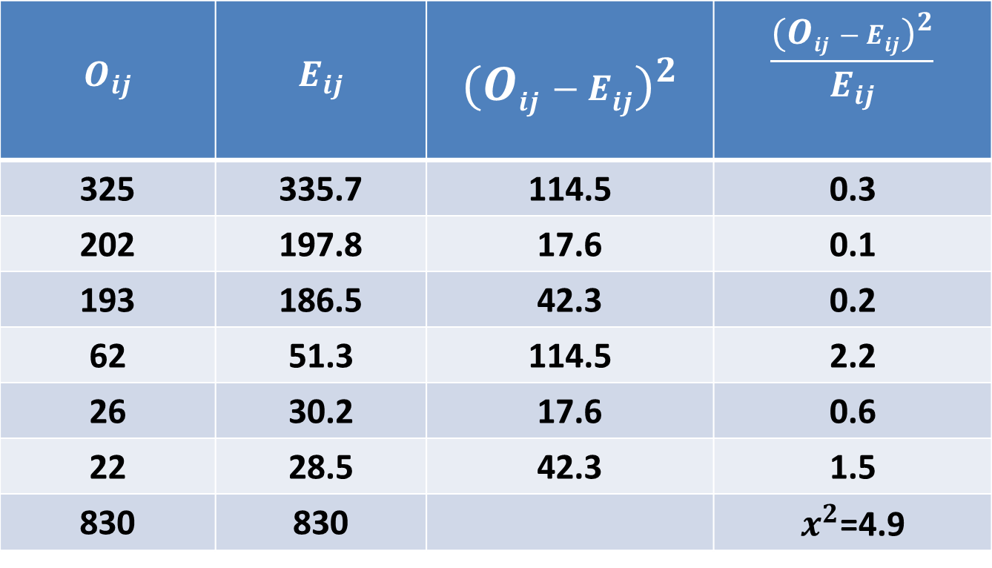

3- احصاءة الإختبار يتم حسابها من الجدول التالي:
اما قيمة مربع كاي الجدولية (=5.991 ${x^{2}}_{0.05,2}$).
$$O_{ij}$$ | $$E_{ij}$$ | $${(O_{ij}^{}−E_{ij}^{})}^{2}$$ | $$\frac{{(O_{ij}^{}−E_{ij}^{})}^{2}}{E_{ij}}$$
325 | 335.7 | 114.5 | 0.3
202 | 197.8 | 17.6 | 0.1
193 | 186.5 | 42.3 | 0.2
62 | 51.3 | 114.5 | 2.2
26 | 30.2 | 17.6 | 0.6
22 | 28.5 | 42.3 | 1.5
830 | 830 |  | $x^{2}$=4.9

Slide 22
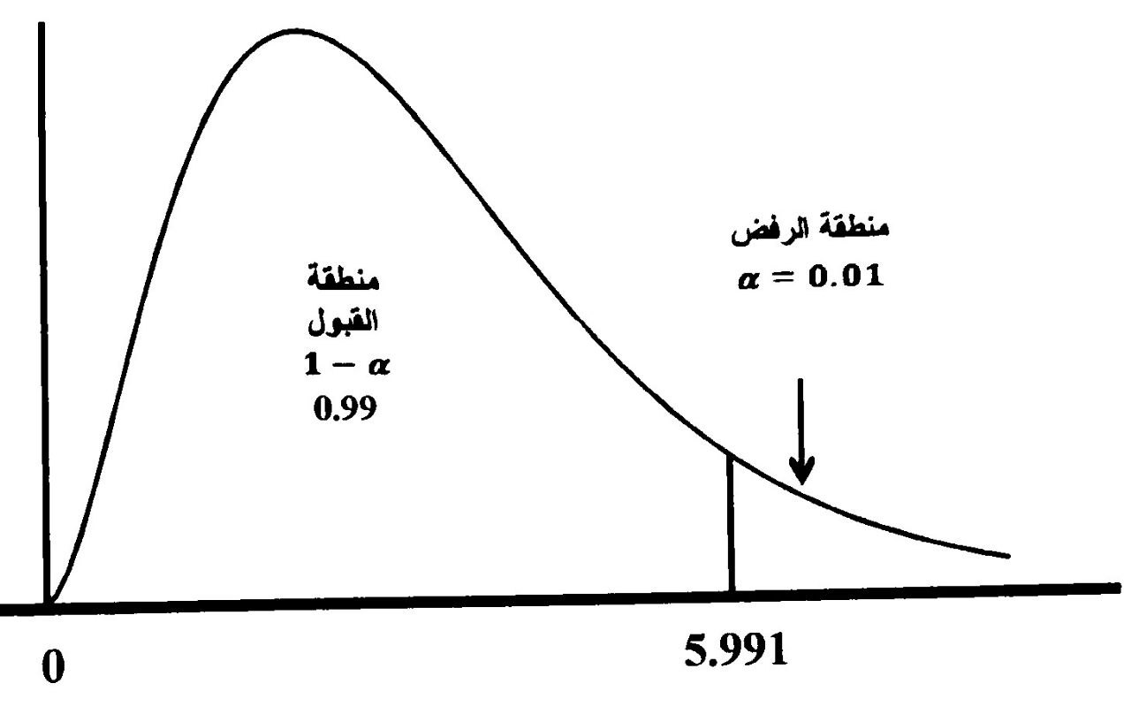

4- حدود منطقتي القبول والرفض: اختبار الطرف الأيمن لتوزيع $x^{2}$ عند مستوى معنوية 0.01 ودرجات حرية (m-1 , n-1)اي ان n=2, m=3 وعليه فان درجات الحرية تساوي 2 ومن الجدول نجد ان(=5.991 ${x^{2}}_{0.05,2}$).
وبالتالي فان منطقتي القبول والرفض كما في الشكل التالي:
اي ان منطقة القبول تبدأ من الصفر وحتى 5.991 وتكون منطقة الرفض للقيم التي اكبر من 5.991

Slide 23
5- المقارنة والقرار: ان قيمة إحصاءة الإختبار (4.9) اصغر من 5.991 اي تقع في منطقة القبول فان القرار هو:
قبول فرضية العدم التي تنص على ان سببي حوادث المرور مستقلة.

